Slide 1




L’Hebdo pro
L’ESSENTIEL DE VOS INFOS MARCHE
Edition du 25/03/2019 – Semaine 13

Slide 2

sommaire
SEMAINE 13
Votre actualité…
  Nouveauté OORA : Outil d’Optimisation des Recommandations d’Assurance
  Rappel du process de souscription des contrats
L’HEBDO PRO – Semaine S17 2018
L’HEBDO PRO – Semaine S13 2019

Slide 3
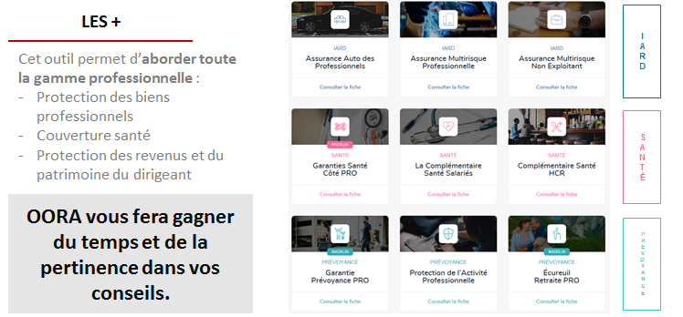
LANCEMENT DE L’OUTIL D’OPTIMISATION DES RECOMMANDATIONS D’ASSURANCES OORA
L’Outil d’Optimisation des Recommandations d’Assurances (OORA) est un outil qui permet en quelques minutes d’identifier les produits d’assurances éligibles à votre client.
RAPPEL : le document « Pièces Crédit » est obligatoire, il doit être déposé dans les pièces jointes du dossier sous DEFI.
Il est le document de base de contrôle du dosser par le Département Réalisation Pro BDR.
Il ne pourra être réclamé une pièce supplémentaire ne faisant pas partie de la liste.
L’HEBDO PRO – Semaine S13 2019

Slide 4
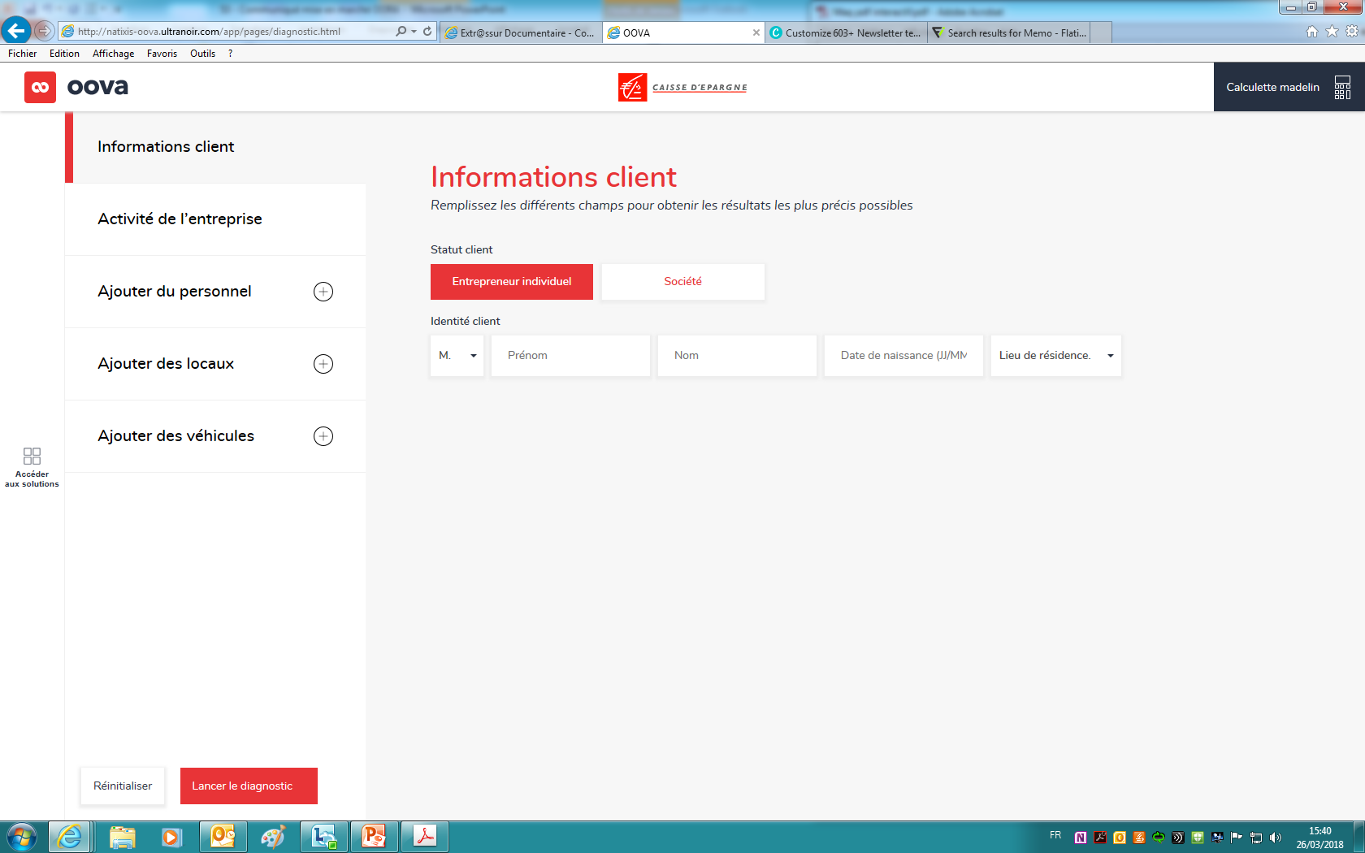
LANCEMENT DE OOCA
PRINCIPE
Avant un rendez-vous, il suffit de:
Cliquer sur le lien http://oora-assurances-pros/
Renseigner rapidement toutes les informations connues du client (activité, local, véhicule, etc.).
En fonction de son profil vous connaîtrez directement les contrats d’assurances que vous pouvez lui proposer pendant le rendez-vous.
RAPPEL : le document « Pièces Crédit » est obligatoire, il doit être déposé dans les pièces jointes du dossier sous DEFI.
Il est le document de base de contrôle du dosser par le Département Réalisation Pro BDR.
Il ne pourra être réclamé une pièce supplémentaire ne faisant pas partie de la liste.
L’HEBDO PRO – Semaine S13 2019

Slide 5
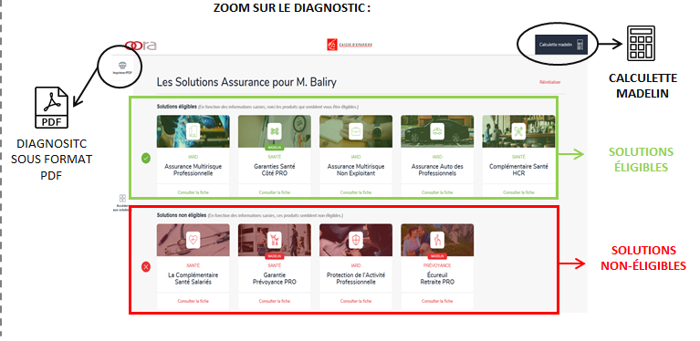
LANCEMENT DE OOCA
FONCTIONNALITÉS
Diagnostic Assurance par rapport au profil client (imprimable en PDF)
Accès aux solutions d’assurances pour avoir toutes les informations nécessaires à la bonne connaissance des produits (caractéristiques, processus, outil d’aide à la vente, contact, etc.)
Le diagnostic peut-être directement imprimé ou enregistré au format PDF
LE + : Une calculette Madelin est disponible à tout moment pour exposer l’avantage fiscal à votre client.
RAPPEL : le document « Pièces Crédit » est obligatoire, il doit être déposé dans les pièces jointes du dossier sous DEFI.
Il est le document de base de contrôle du dosser par le Département Réalisation Pro BDR.
Il ne pourra être réclamé une pièce supplémentaire ne faisant pas partie de la liste.
L’HEBDO PRO – Semaine S13 2019

Slide 6
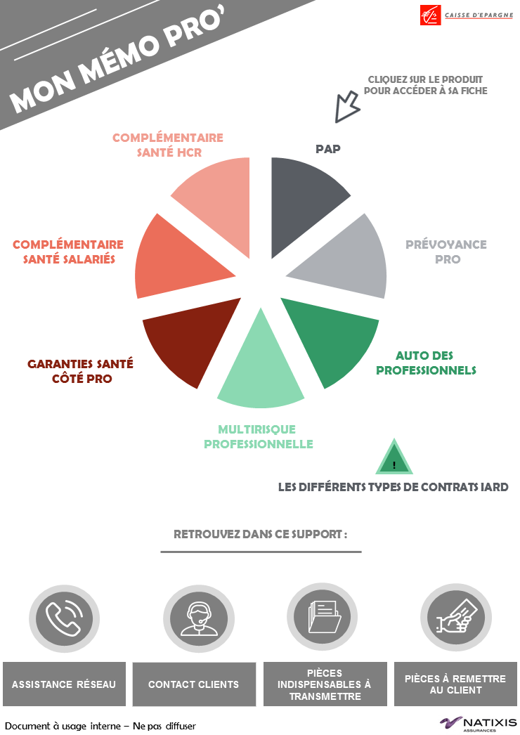

Rappel du process
PRATIQUE !
Nouvel outil mis à disposition : Mon Mémo Pro’ support PDF, pour avoir à portée de main tous les contacts utiles ainsi que les procédures à suivre pour une meilleure souscription et transmission du dossier:
Rubrique des Commerciaux / Pro/
Assurance IARD et Prévoyance
Il comprend :
Les contacts pour l’assistance réseaux
Les contacts pour le client
Les pièces indispensables à transmettre à BPCE APS
Les pièces à remettre au client.
L’HEBDO PRO – Semaine S13 2019

Slide 7
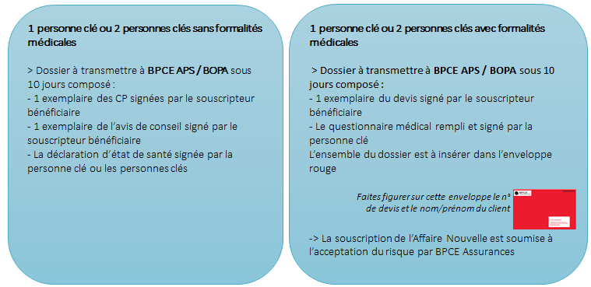
Rappel du process
Rappel des process Prévoyance et PAP !
Les contrats d’assurance doivent être impérativement transmis à BPCE APS avec les pièces indispensables, pour rappel:
Contrat PAP
L’HEBDO PRO – Semaine S13 2019

Slide 8
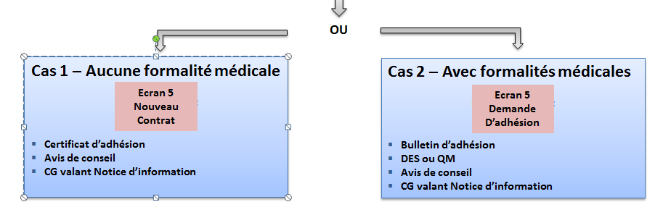
Rappel du process
Rappel !
Les contrats d’assurance doivent être impérativement transmis à BPCE APS avec les pièces indispensables, pour rappel:
Contrat prévoyance
L’HEBDO PRO – Semaine S13 2019

Slide 9
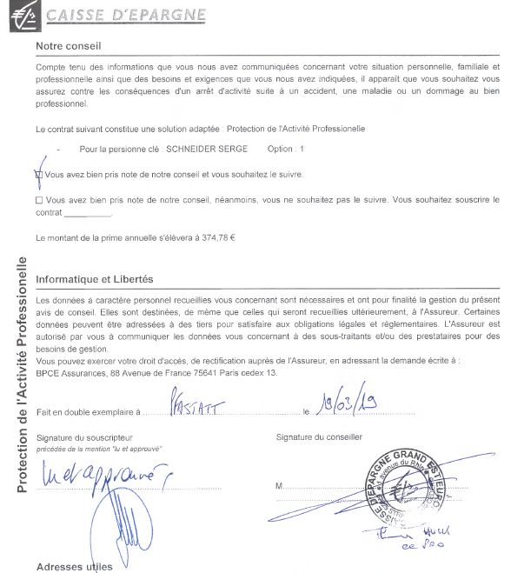
Rappel du process
Important !
Les contrôles réalisés par la DAI ont mis en lumière d’important manquement en terme de complétude / conformité sur les items suivants :
Avis de conseil incomplets ou non conforme notamment de la signature et absence de case cochée
L’HEBDO PRO – Semaine S13 2019

Slide 10
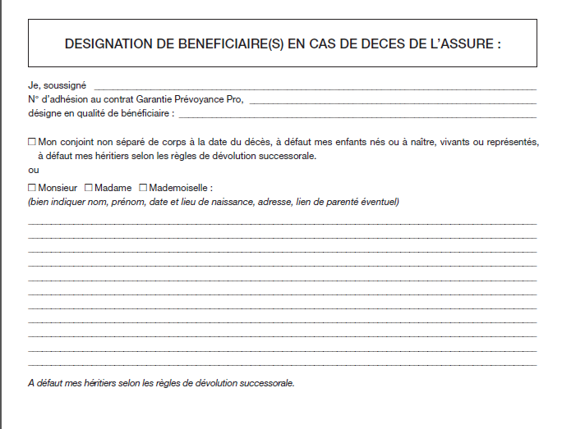
Rappel du process
Important !
Les contrôles réalisés par la DAI ont mis en lumière d’importants manquement en terme de complétude / conformité sur les items suivants :
Absence de la clause bénéficiaire
L’HEBDO PRO – Semaine S13 2019

Slide 11
Rappel du process
Pour vous être utile
Sous la Rubrique des commerciaux vous trouverez :
Présentation de l’offre PAP – Mode d’emploi de l’outil de souscription ou cliquer ici
Présentation de l’offre Prévoyance – Mode d’emploi de l’outil de souscription ou cliquer ici
Outil d’aide à la vente Défiscalisation des cotisations Pack Pro TG ou cliquer ici
Procédures mises à jour et disponible sous MYDOCS
Vendre une assurance garantie PREVOYANCE PRO
http://service-cegee-sps/sites/refdoc/mydocs/Documents%20partages/PR-A-0357.pdf
Vendre une assurance garantie PROTECTION ACTIVITE PROFESSIONNELLE
http://service-cegee-sps/sites/refdoc/mydocs/Documents%20partages/PR-A-0358.pdf
L’HEBDO PRO – Semaine S13 2019

